Slide 1
Problema de corte y empaquetamiento
Rodolfo Arias Dávalos
Miguel Aspilcueta Soto
Guillermo Gavilano Auris

Slide 2
Introducción
La idea en los problemas de corte y empaquetamiento es realizar una acomodación del conjunto de objetos pequeños o ítems en los objetos grandes donde se cumpla las siguientes condiciones:
Los ítems no sobrepasan las dimensiones de los objetos grandes.
Los ítems no se superponen.
La función objetivo asociada al problema es optimizada.

Slide 3
Objetivos
Investigar sobre los algoritmos de corte y empaquetamiento 2D.
Implementar un algoritmo que solucione el problema presentado.
Analizar la complejidad algorítmica de los algoritmos investigados.

Slide 4
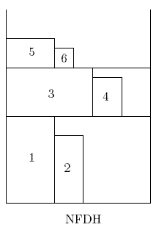
NFDH
Next-Fit Decreasing Height, es un algoritmo básico de empaquetamiento por niveles. Las n piezas rectangulares (R) se ordenan de mayor a menor altura y se coloca el primero en la parte inferior izquierda de la plancha. Luego, se evaluará cada pieza R_{i} donde i = {1,2,3,...n-1}

Slide 5
NFDH

Slide 6
NFDH
A
B
C
D
E
F
E
C
D
E
A
B
C

Slide 7
NFDH
A
B
C
D
E
F
C
D
A
B
E
F

Slide 8
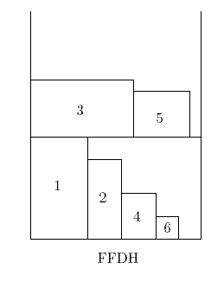
FFDH
El FFDH o First-Fit Decreasing Height, es otro algoritmo basado en el empaquetamiento por niveles. Si P = {} son todas las piezas que se desea empaquetar, lo primero a realizar es el ordenamiento descendentemente, lo segundo es acomodar la pieza a lado derecho de la posición referencial, en este caso la posición referencial es x = 0, debido a que este algoritmo coloca las piezas de izquierda a derecha, lo tercero es verificar que la pieza a colocar no pase el ancho de la plancha, es caso se pase se analiza la siguiente pieza, como su nombre lo menciona el primero en encajar será el que se colocará, si aún así no se encuentra una pieza que pueda encajar, se crea otro nivel, tomando como base de referencia el más alto del anterior nivel.

Slide 9
FFDH

Slide 10
FFDH
A
B
C
D
E
F
C
E
A
B
D
F

Slide 11
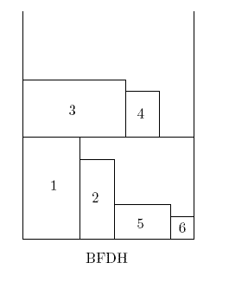
BFDH
En este algoritmo los rectángulos se ingresan por la izquierda y luego se pegan hacia la derecha del último rectángulo empaquetado en el nivel con mínimo espacio desperdiciado. Esto significa que para colocar el siguiente rectángulo, se busca en todos los niveles existentes espacio suficiente y se calcula el área de ese espacio disponible para empacar el rectángulo que tenga área igual o cercana. Esta función se repite para todos los niveles.

Slide 12
BFDH

Slide 13
BFDH
A
B
C
D
E
F
C
D
A
B
E
F

Slide 14
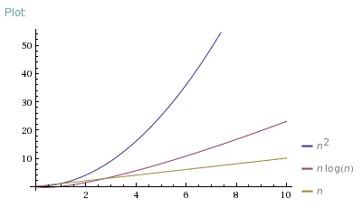
Complejidad Algorítmica
NFDH = O(n log(n))
FFDH = O(n^2 log(n))
BFDH = O(n^2 log(n))

